Slide 1

Movie Recommendation System
Master Bigdata and Cloud Computing
Supervise par : Pr. Momen Idriss
Realiser par : Pr. NAJAR Saad & ZIYAD Mouhssine

Slide 2

Supposons que vous ayez une nouvelle application similaire à Netflix et que le premier utilisateur s'abonne. Comme rien n'a encore été enregistré, elle devrait être en mesure de fournir des recommandations sans s'appuyer sur les interactions précédentes de l'utilisateur. Si votre utilisateur (ou votre produit) est nouveau, vous aurez des problèmes de démarrage à froid(COLD START). Il n'y a pas assez de données pour que le système puisse établir une relation entre les utilisateurs et les produits.

Slide 3

Pour résoudre ce problème, la plus technique utilise est l'approche basée sur la connaissance (Knowledge-Based Approach) : par exemple, demander les préférences de l'utilisateur afin de créer un profil initial, ou utiliser des informations démographiques (par exemple, le niveau d'études secondaires).
(par exemple, les émissions de lycée pour les adolescents et les dessins animés pour les enfants).
Un petit nombre d'utilisateurs peut travailler dans une méthode basée sur le contenu. Ensuite, étant donné un nombre suffisant d'avis (c'est-à-dire au moins 10 produits par utilisateur, au total il a plus de 100 utilisateurs), un modèle plus complexe peut être appliqué.

Slide 4

DataSet
Nous avons utilise La dataset MovieLens, qui contient des milliers de films évalués par des centaines d'utilisateurs et produit par GroupLens Research.
L'étape suivante consiste à lire les données, à la fois les données relatives aux produits (movie_data) et les données relatives aux utilisateurs(rating_data).

Slide 5
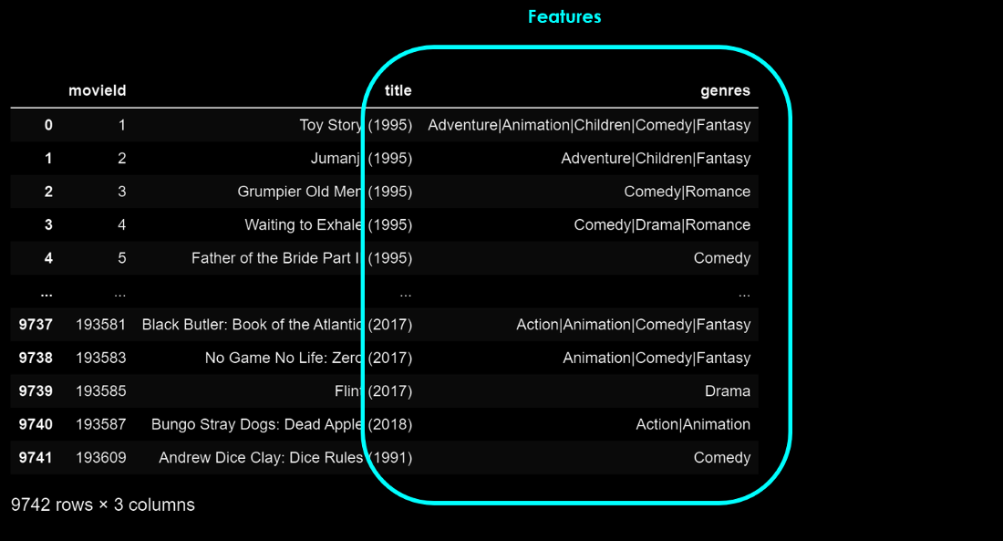
Dans le tableau ci-dessous , chaque ligne représente un élément, et les deux colonnes de droite contiennent des caractéristiques statiques (qui peuvent être considérées comme des métadonnées de film).

Slide 6
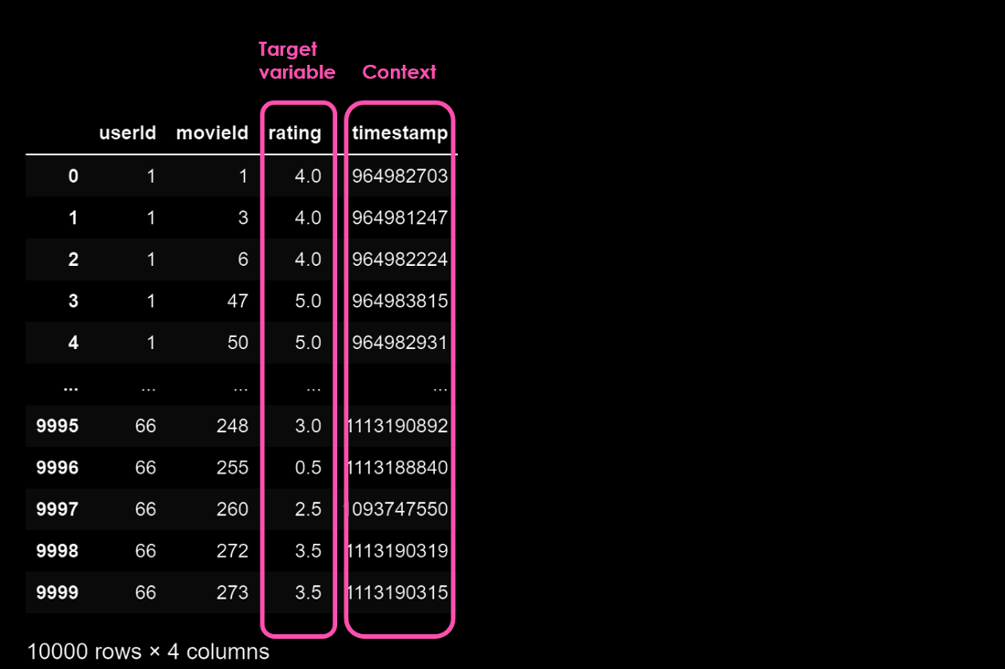
Chaque ligne du tableau est une paire utilisateur-films, représentant la note (variable cible) que l'utilisateur a donnée au films.
Il est évident que tous les utilisateurs n'ont pas vu tous les films. C'est exactement la raison pour laquelle d'un système de recommandation est demande.

Slide 7
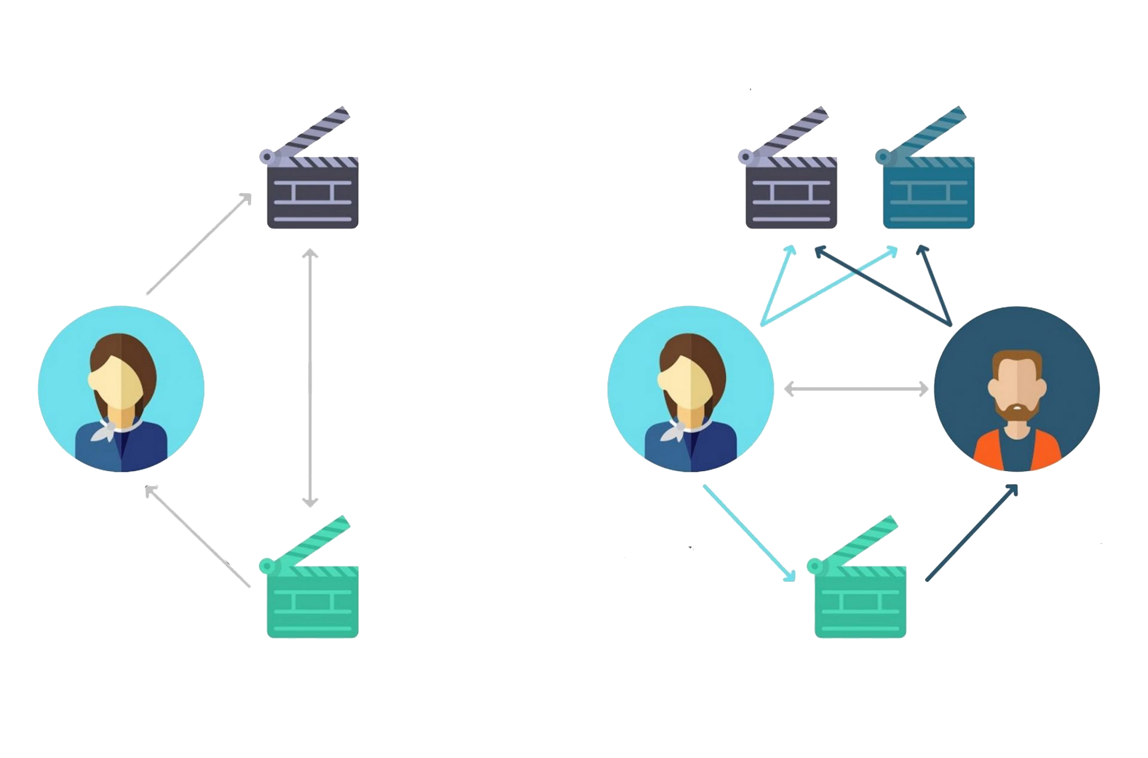
Collaborative Filtering
Le filtrage collaboratif repose sur l'hypothèse que des utilisateurs similaires aiment des produits similaires. par exemple, si l'utilisateur X1 aime le produit 1 et que l'utilisateur X2 est similaire à l'utilisateur X1, alors l'utilisateur 1 aimera probablement le produit 1 également. Deux utilisateurs sont similaires s'ils aiment des produits similaires.
Cette méthode ne nécessite pas les caractéristiques du produit pour fonctionner et requiert beaucoup d'avis de la part d'un grand nombre d'utilisateurs.
Notes:
Collaborative Filtering is based on the assumption that similar users like similar products. For instance, if User A likes Product 1, and User B is similar to User A, then User B would probably like Product 1 as well. Two users are similar if they like similar products.
This method does not require product features to work and requires a lot of reviews from a lot of users.

Slide 8
Processus du traitement
2
3
1
Selectionner les utilisateurs similaires
Extraire les films les plus favorable par ces utilisateur
Collection du donnes sur le target
Filtrage de ces derniers a partir du genre preferer
4
5
Recommendation des films
(Recommandation List)
Notes:
Collaborative Filtering is based on the assumption that similar users like similar products. For instance, if User A likes Product 1, and User B is similar to User A, then User B would probably like Product 1 as well. Two users are similar if they like similar products.
This method does not require product features to work and requires a lot of reviews from a lot of users.

Slide 9

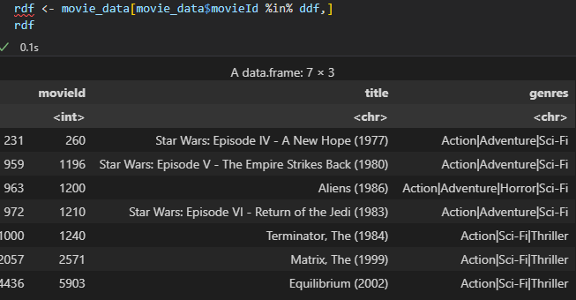


Results For Collaborative Filtering

Slide 10

Merci pour votre attention

